Slide 1
Unidade 3

Slide 2
Gênero textual: notícia
Lide
As questões principais em torno do fato (o que, onde, quando, quem, por que e como) geralmente compõem o primeiro parágrafo de uma notícia, chamado de lide, mas não aparecem necessariamente nessa ordem.
O lide resume essas informações para situar o leitor diante do fato e despertar seu interesse para ler a notícia.

Slide 3
Notícia
Os fatos de uma notícia são apresentados seguindo uma ordem de importância:
Primeiro o assunto principal da notícia, no título e no lide.
Depois organiza as demais informações em ordem de interesse decrescente.
A essa técnica de composição da notícia dá-se o nome de pirâmide invertida.

Slide 4
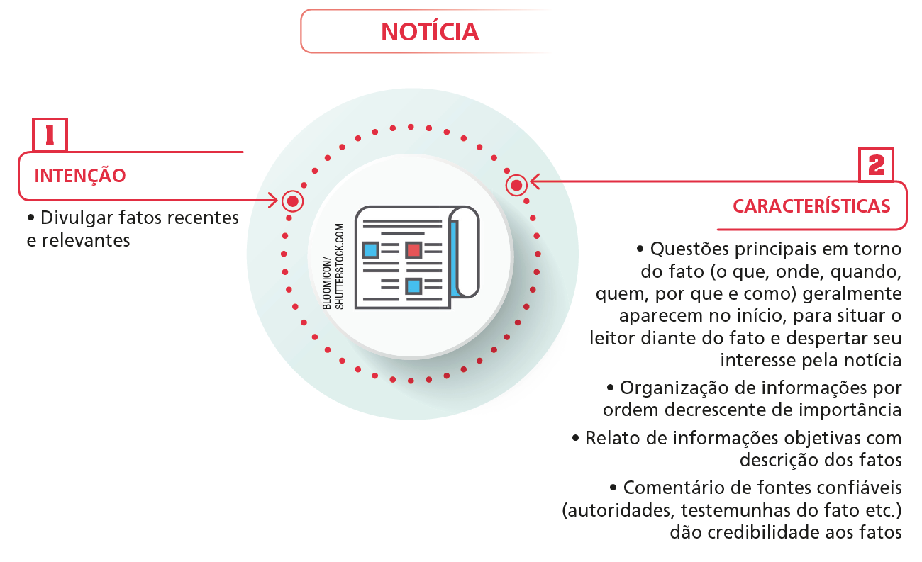

Slide 5
Sílaba tônica
A sílaba tônica de uma palavra é pronunciada com mais intensidade. As demais sílabas são átonas, pronunciadas com menor intensidade. As palavras são classificadas quanto à posição da sílaba tônica.
Oxítona: a sílaba tônica é a última.
Ex.: muscular.
Paroxítona: a sílaba tônica é a penúltima.
Ex.: cansaço.
Proparoxítona: a sílaba tônica é a antepenúltima.
Ex.: último.

Slide 6
Sílaba tônica: monossílabos
Os monossílabos são formados por uma sílaba e podem ser tônicos ou átonos.
Os monossílabos átonos são pronunciados geralmente de forma fraca nas frases e “acabam se apoiando” na palavra vizinha, como que, ao, me etc.
São monossílabos tônicos aqueles que geralmente são pronunciados com maior intensidade nas frases e, por isso, não se apoiam na palavra vizinha. São exemplos a forma verbal é, o adjetivo bom, o pronome meu etc.

Slide 7
Pontuação
Emprega-se a vírgula para:
exemplos ou expressões explicativas;
separar o aposto (palavra ou expressão que modifica ou explica um termo da frase);
separar marcadores de tempo e de lugar que aparecem no início da frase ou intercalados a ela;
e enumerar itens.

